Slide 1

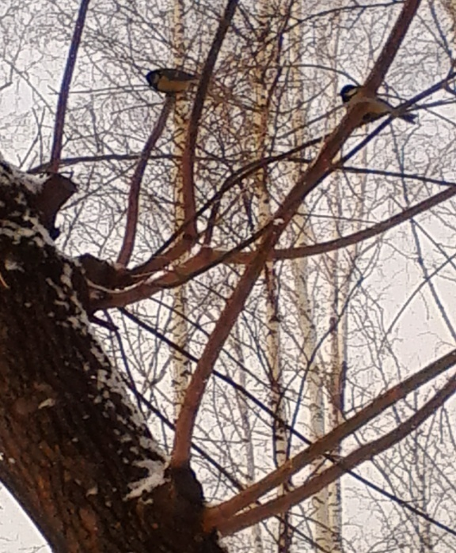
Муниципальное Автономное Дошкольное Образовательное Учреждение детский сад общеразвивающего вида № 44 г. Томска
Долгосрочный проект «Подкормите птиц зимой!»
Подготовительная к школе группа № 11
« Цветочки»

Slide 2

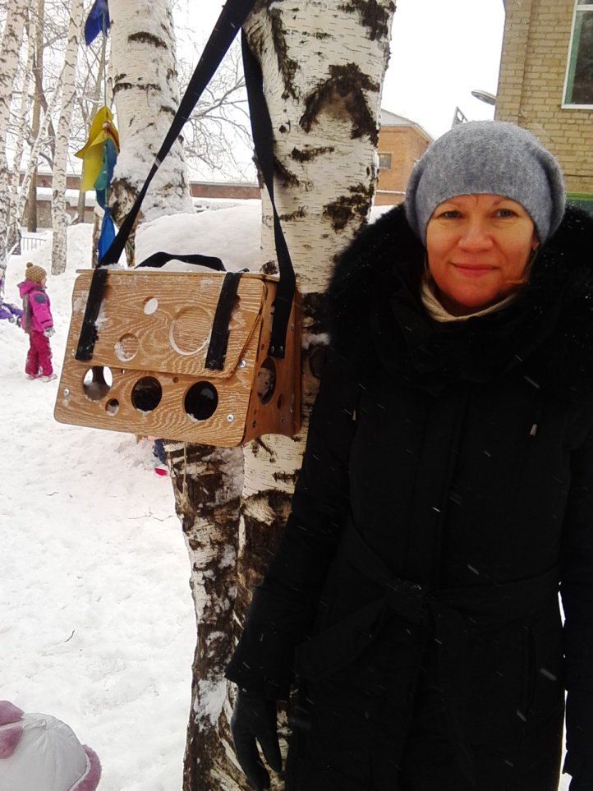
Участники проекта
Воспитатели старшей группы № 11,11а «Цветочки»:
-Куприянова Юлия Николаевна – руководитель проекта
-Лугачёва Елена Анатольевна
-Славская Людмила Анатольевна
-Славская Анна Викторовна
Младший воспитатель
Зубкова Надежда Владимировна
Педагог дополнительного образования
Гринкевич Галина Анатольевна
Дети группы «Цветочки» и родители
Сроки проекта: ноябрь 2015 г. –
апрель 2016 г.

Slide 3
Однажды, в начале зимы, в нашу группу пришло письмо:
« Здравствуйте, уважаемые дети и взрослые! В холодное время года мы, ваши пернатые друзья, гибнем от холода и голода. Помогите нам пережить трудное, зимнее время. Не дайте умолкнуть нашей весёлой и звонкой песне! Спасите нас.»
Все мы: и дети, и воспитатели, и родители
решили помочь птицам выжить и дружно взялись за дело!

Slide 4
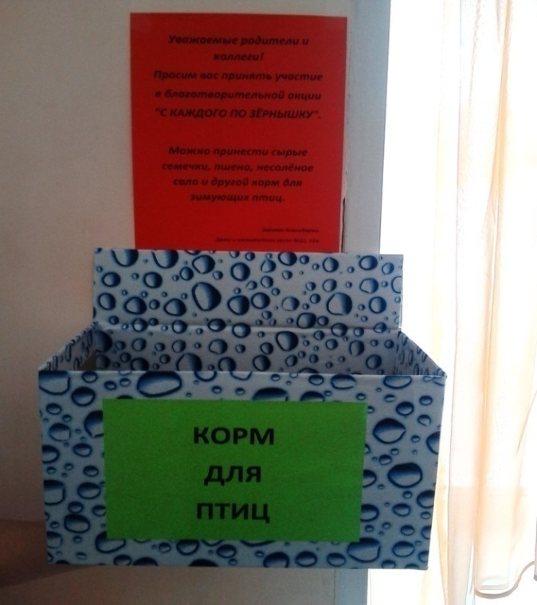
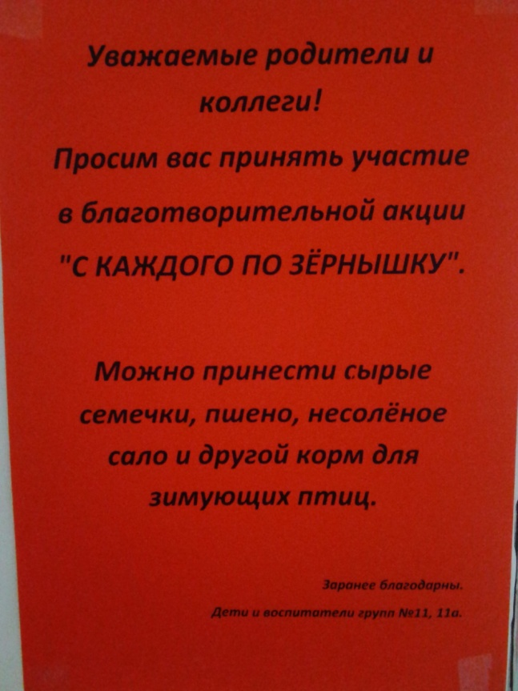
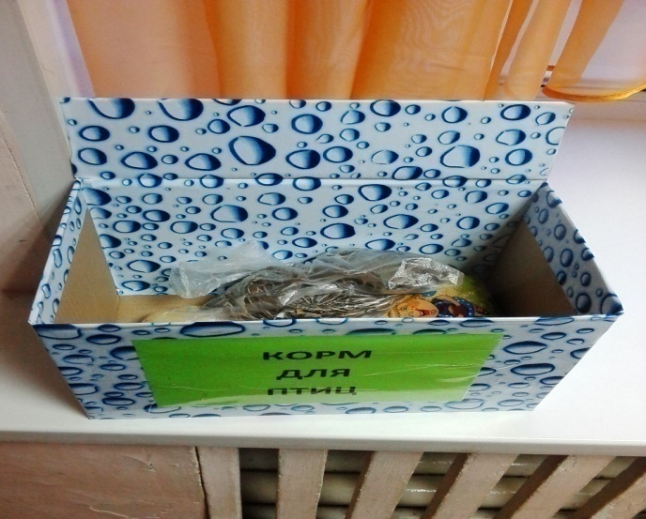
Благотворительная акция
В детском саду нами была проведена акция по сбору корма для птиц «С каждого – по зёрнышку!»
Оказалось, что добрых людей, которым жалко птиц, очень много

Slide 5
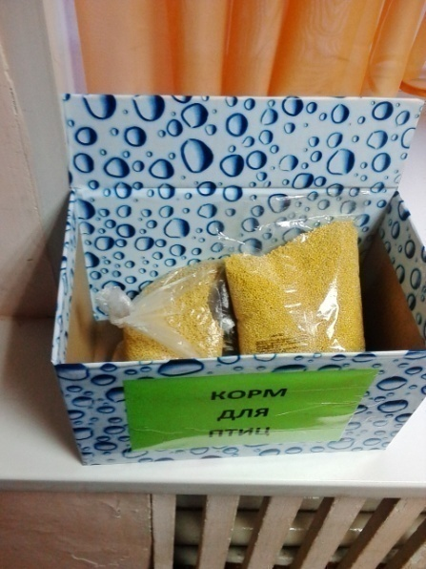
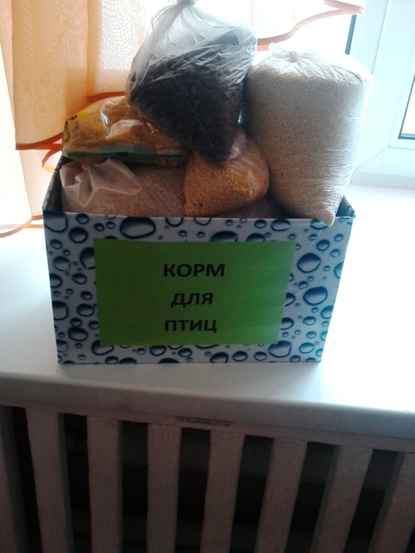
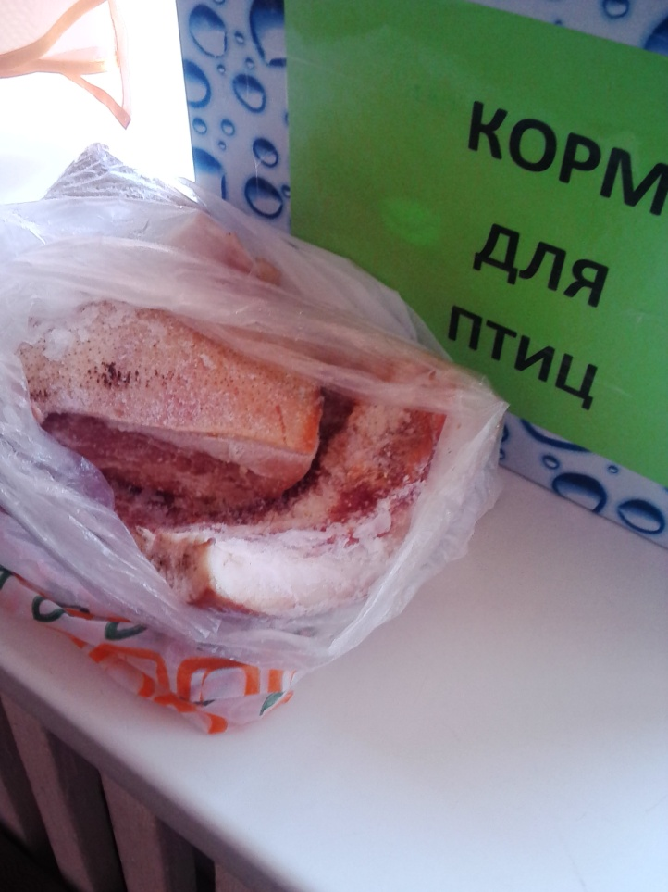
Коробка для корма постоянно пополняется: пшено, гречка, семечки, различные крупы …
Кто – то принёс два килограмма несолёного сала!!!
СПАСИБО тебе, добрый человек

Slide 6
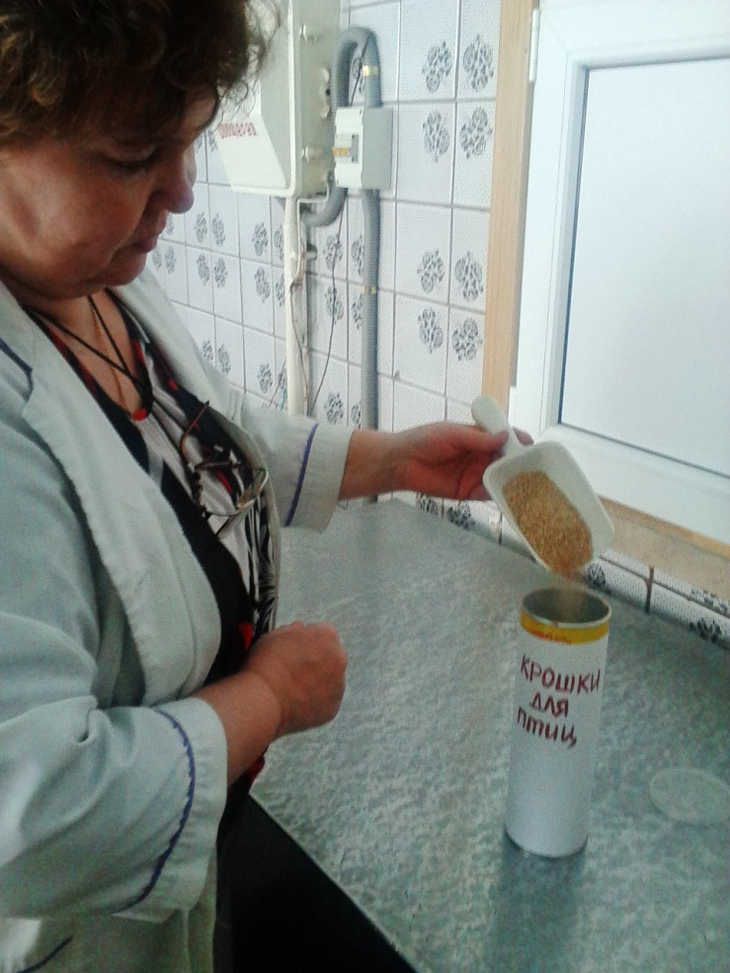
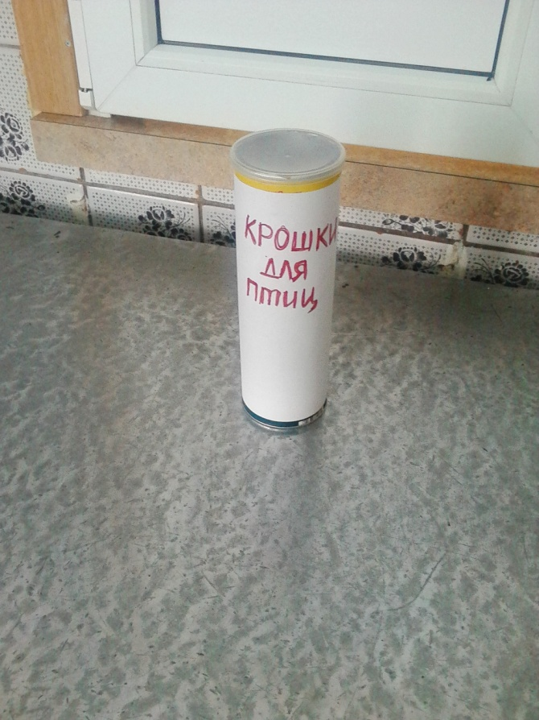
В сборе корма участвовали также сотрудники пищеблока. Спасибо нашим поварам, за хлебные крошки для птиц, которые повара заботливо собирали в специальную баночку

Slide 7
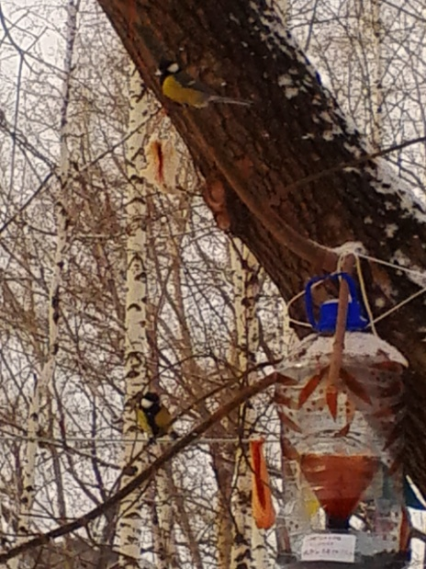
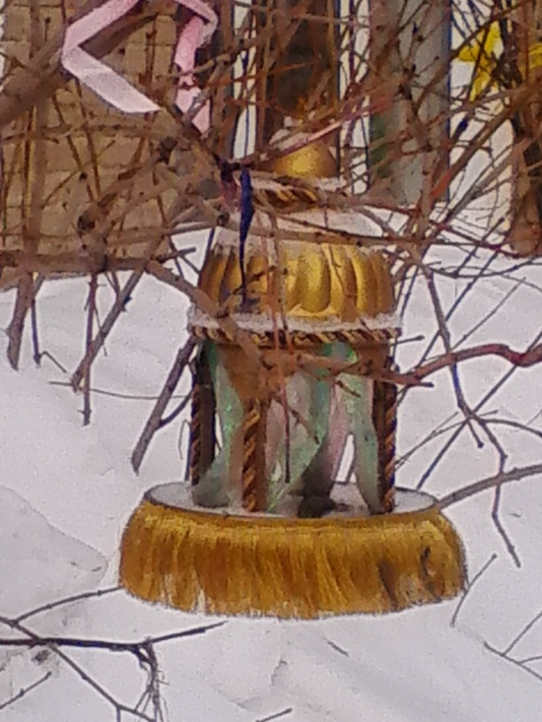
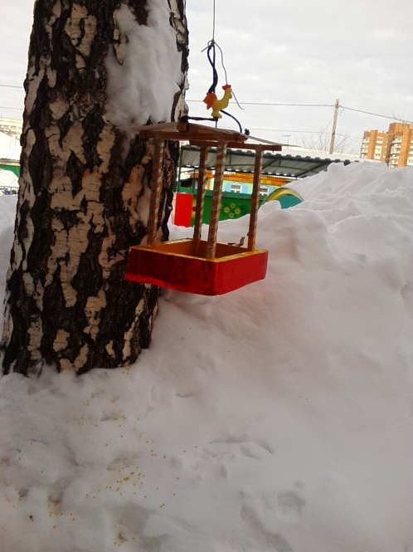
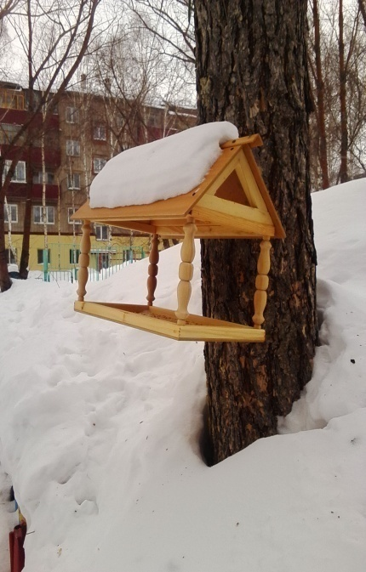
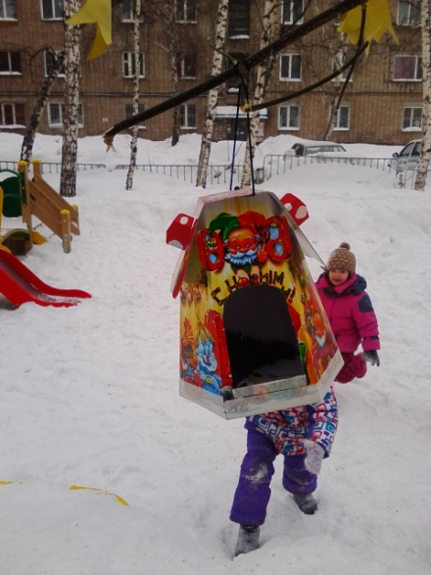
Родители наших воспитанников изготовили большое количество разнообразных кормушек, которые были развешаны на участках детского сада и прилегающей территории

Slide 8
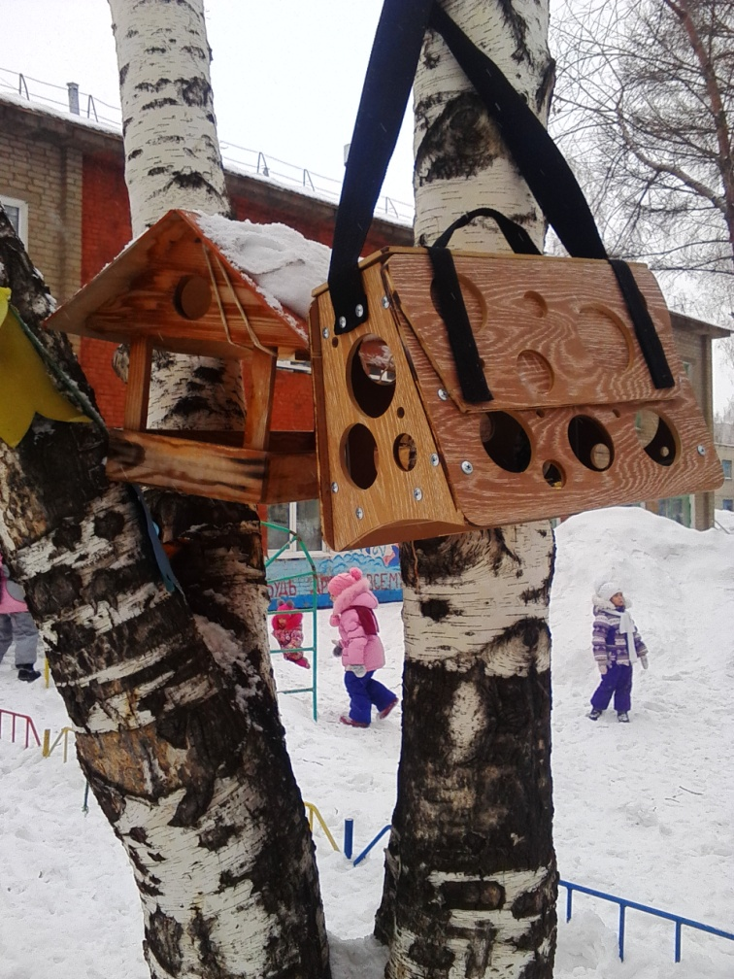
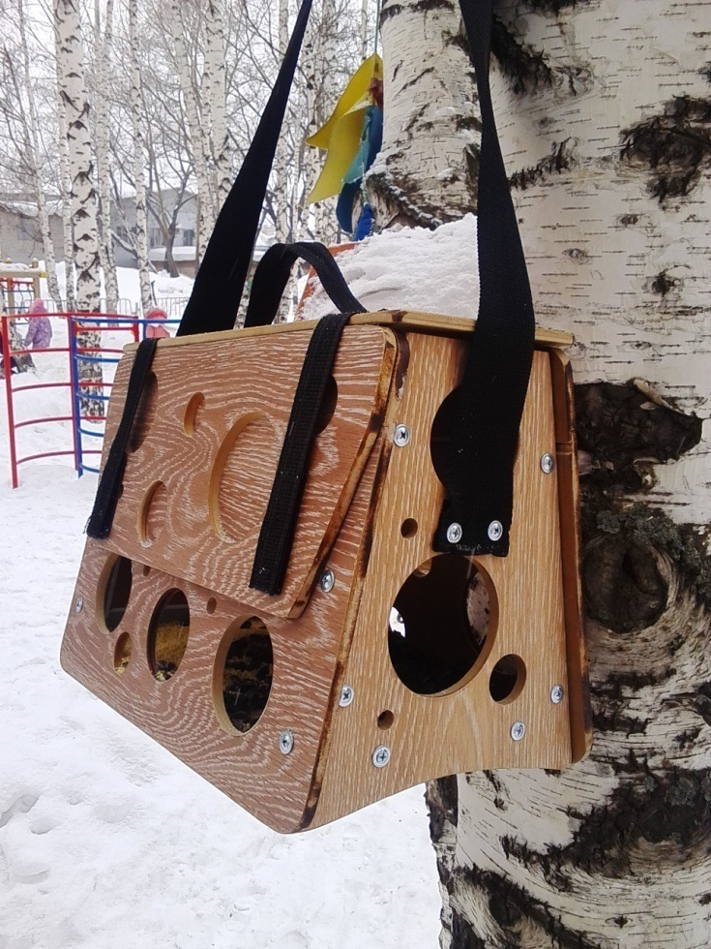
Вот такую оригинальную и необычную кормушку смастерил своими руками
Сазонов Алексей Михайлович,
папа Сазоновой Лизы

Slide 9
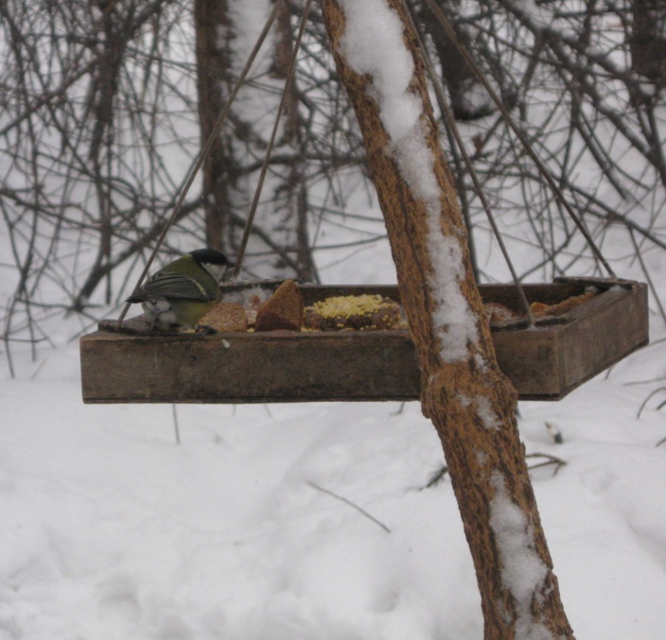
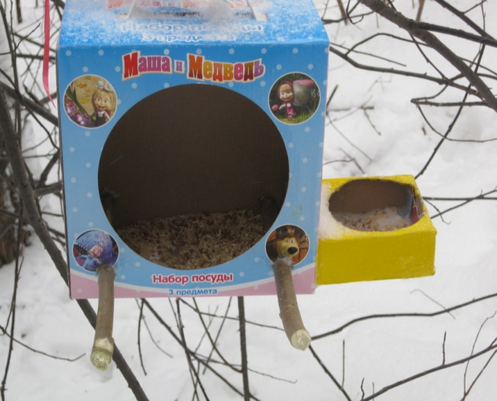
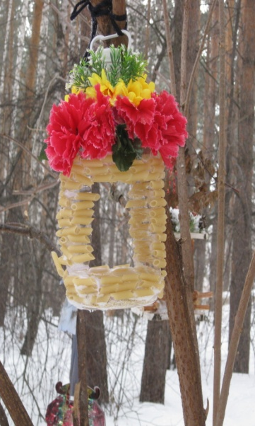
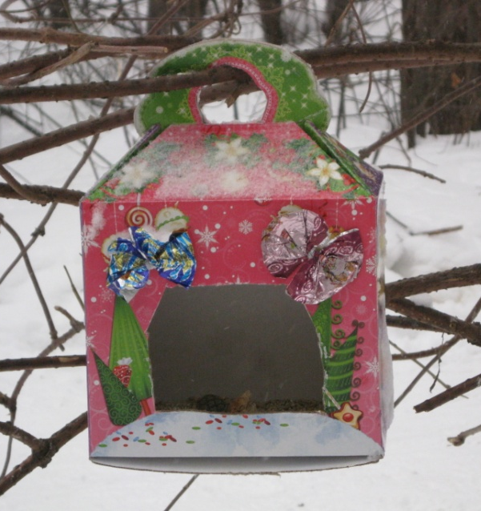
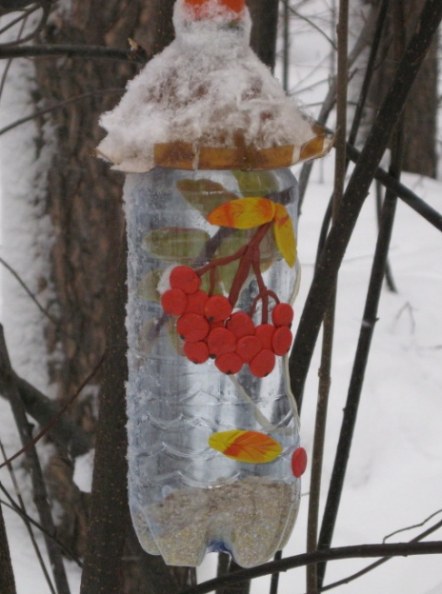
КОРМУШКИ
Приносите на кормушку
Вы для маленьких пичужек
Семечки, крупу, орехи...
Птичкам в зиму не до смеха!

Slide 10
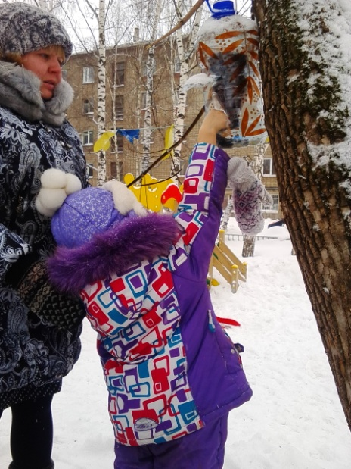
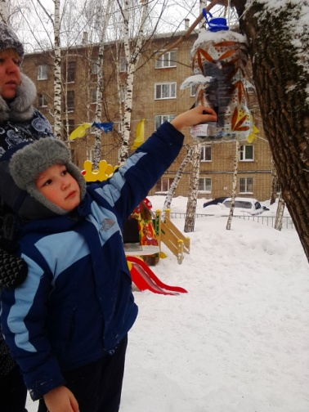
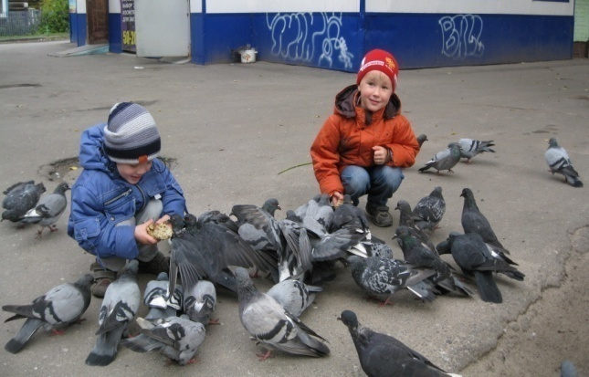
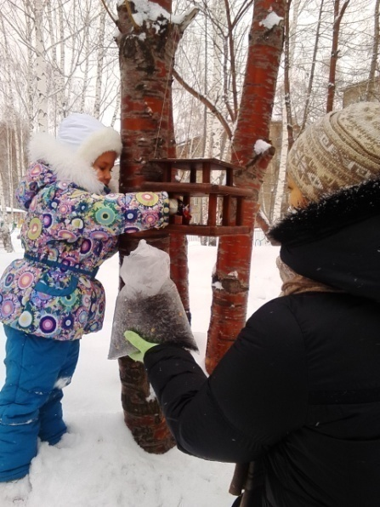
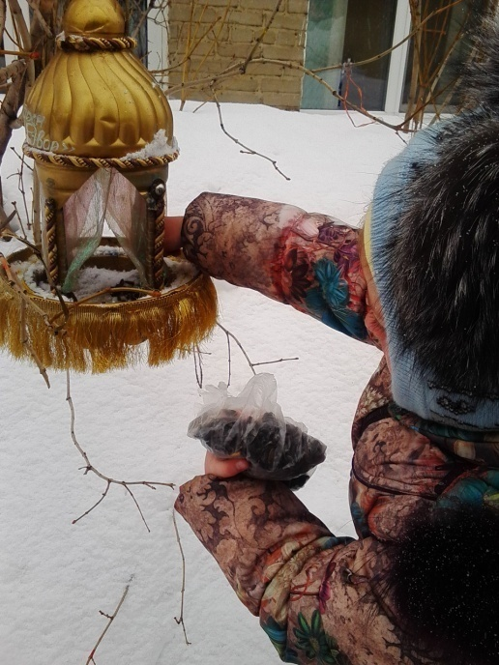
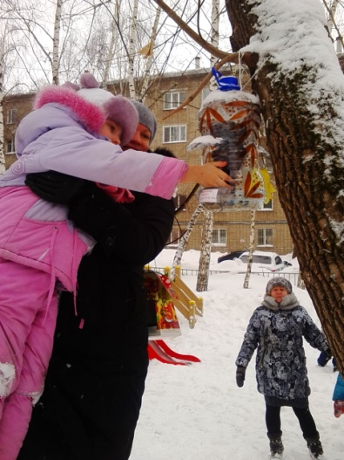
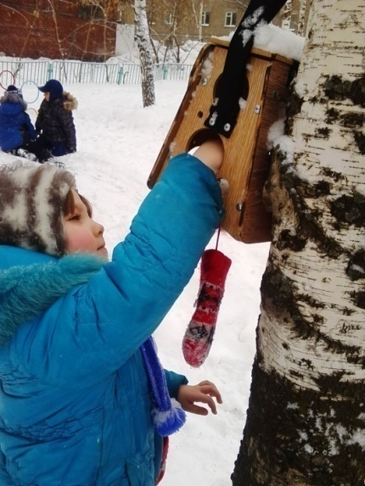
Мы столовую открыли,
Птички кушать все хотят,
И весёлым щебетаньем
Нам «Спасибо» говорят!

Slide 11
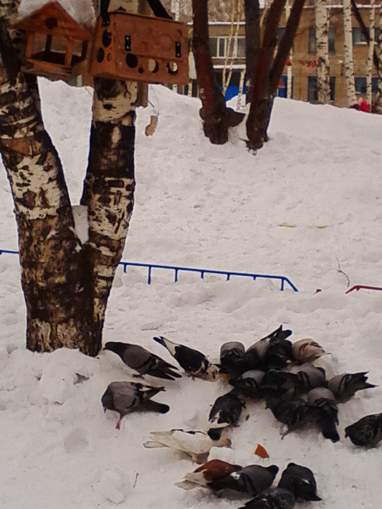
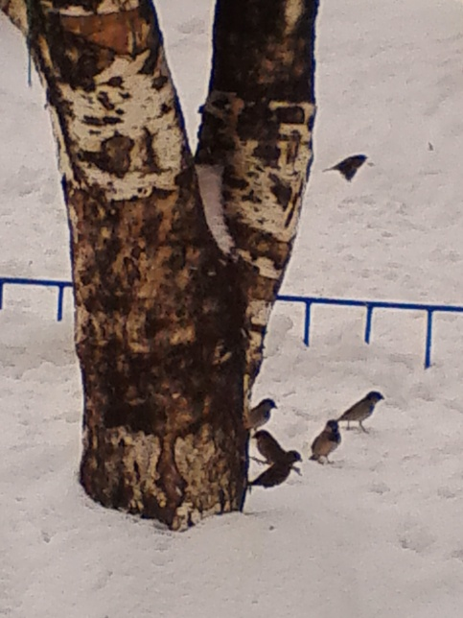
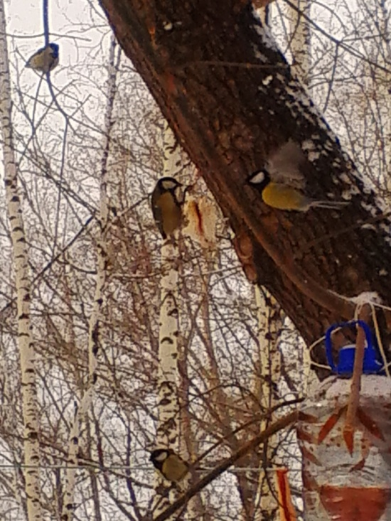
Наблюдения за птицами
После того, как были развешаны кормушки, мы заметили, что птиц на территории сада стало больше. В холодную погоду на кормушки прилетает больше пернатых гостей, чем в тёплую.

Slide 12
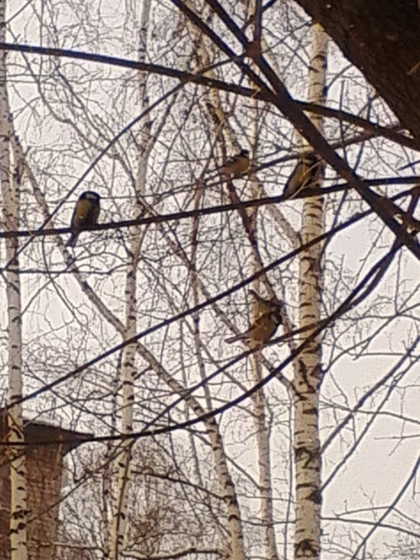
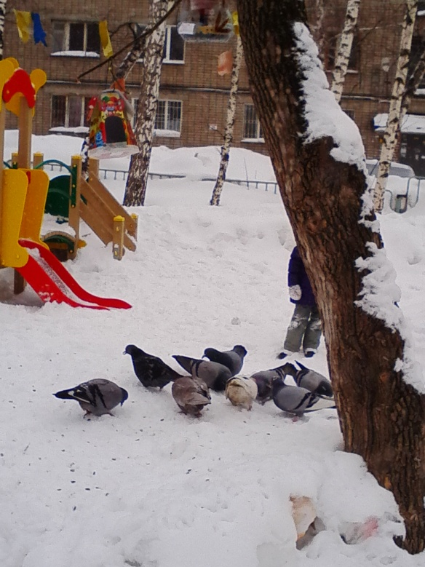
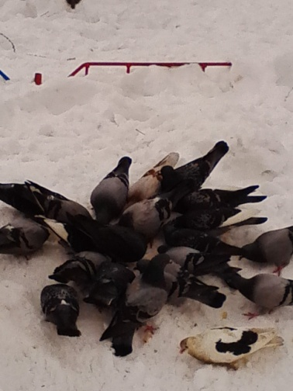
Каждый день мы добавляем в кормушки разный корм.
Сначала птицы с опаской подлетали к кормушкам, долго оглядывались, но постепенно освоились и перестали бояться детей.

Slide 13
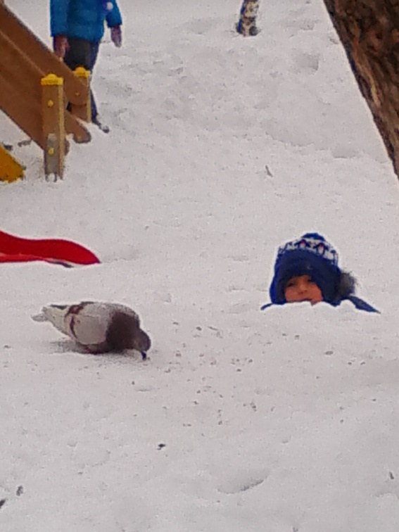
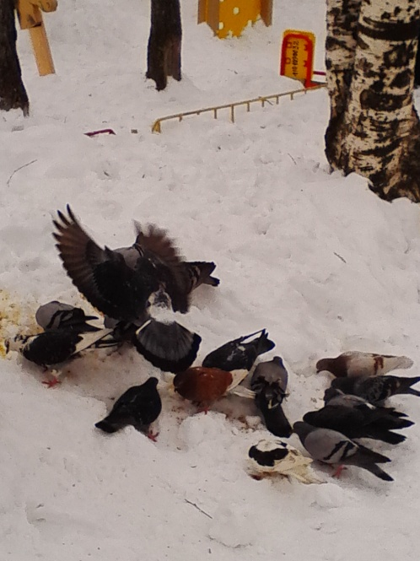
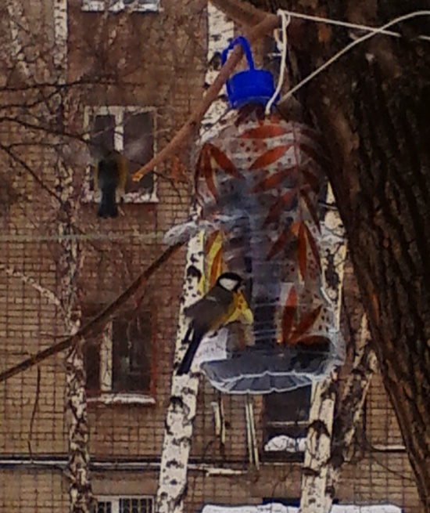
Кормушки за время наблюдений посетили 6 видов птиц. Это воробьи, синицы, голуби, снегири, вороны и сороки.
Но самыми частыми гостями являются голуби.
Наблюдая за птицами, мы заметили, что, пополняя кормушки в одном и том же месте и в одно и тоже время, птицы привыкают к постоянным местам кормежки и посещают их с точностью часов.

Slide 14
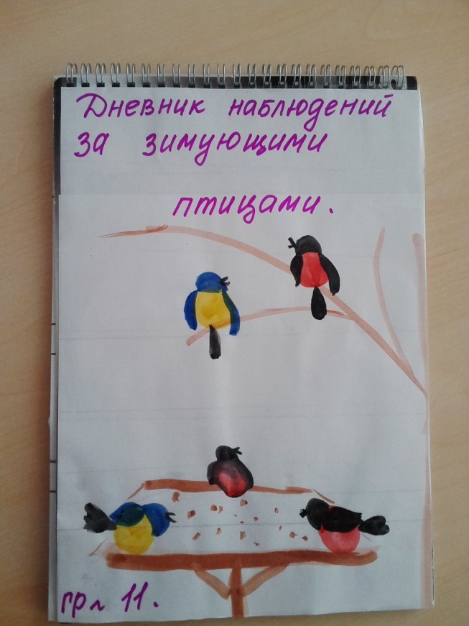
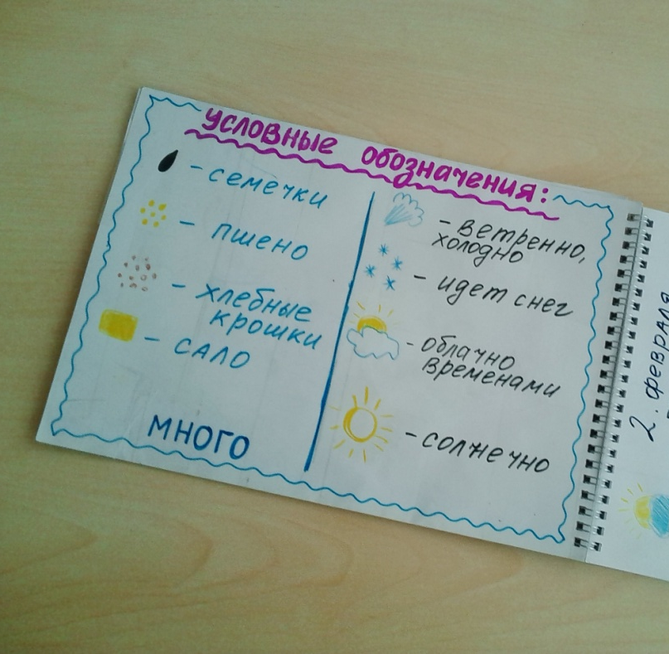
В группе мы с детьми ведём дневник наблюдений
Дети с помощью взрослых ежедневно заполняют журнал, который сделали самостоятельно

Slide 15
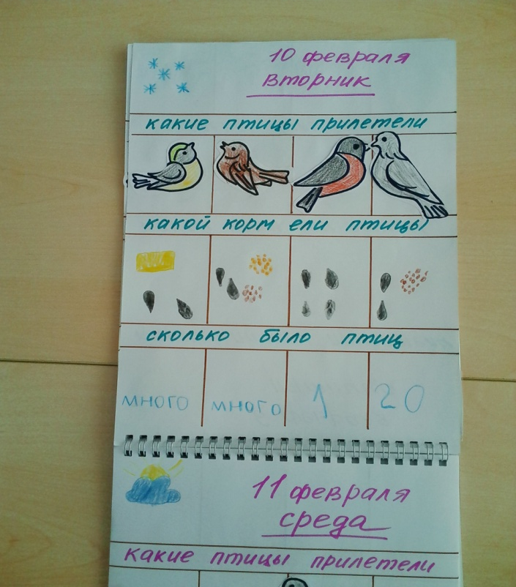
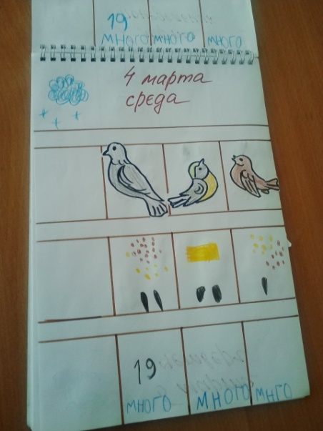
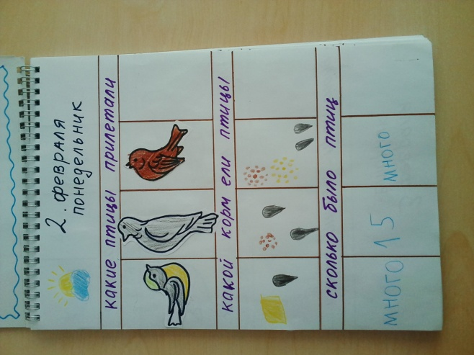
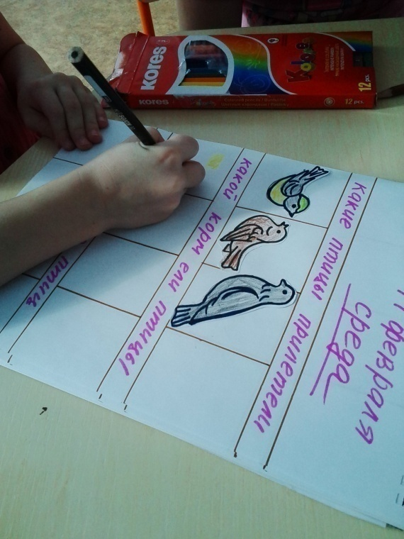
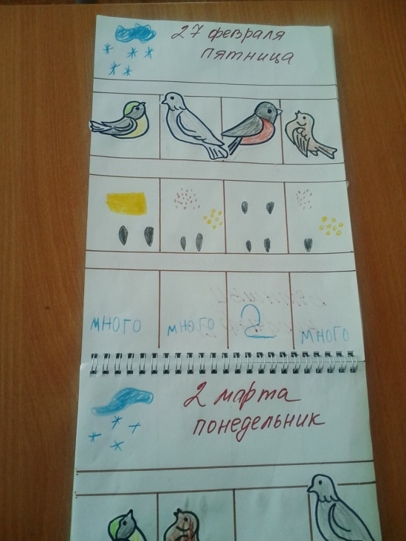
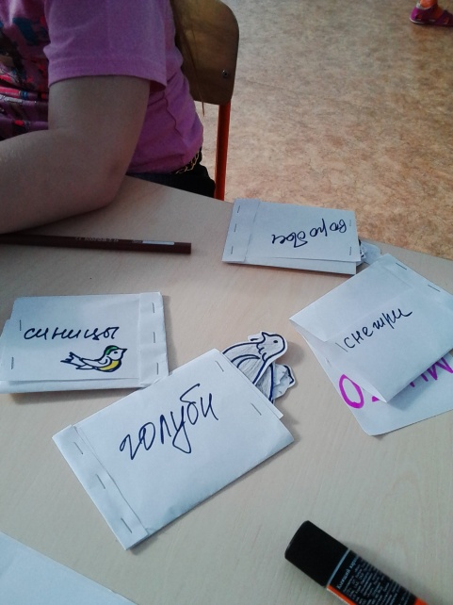
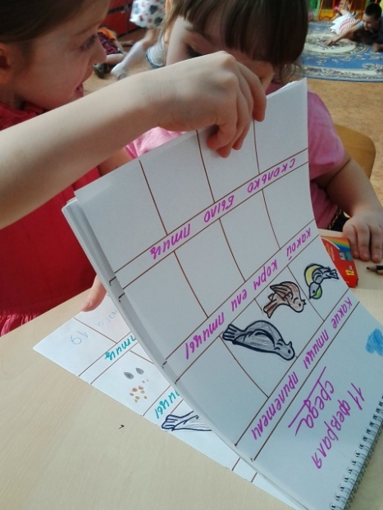

Slide 16

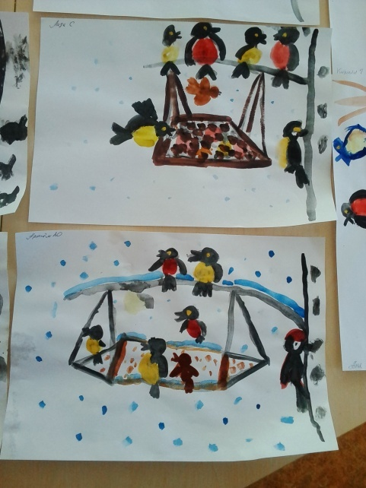
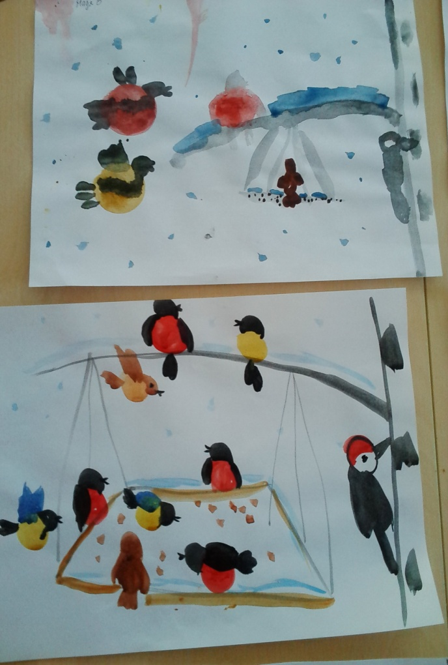
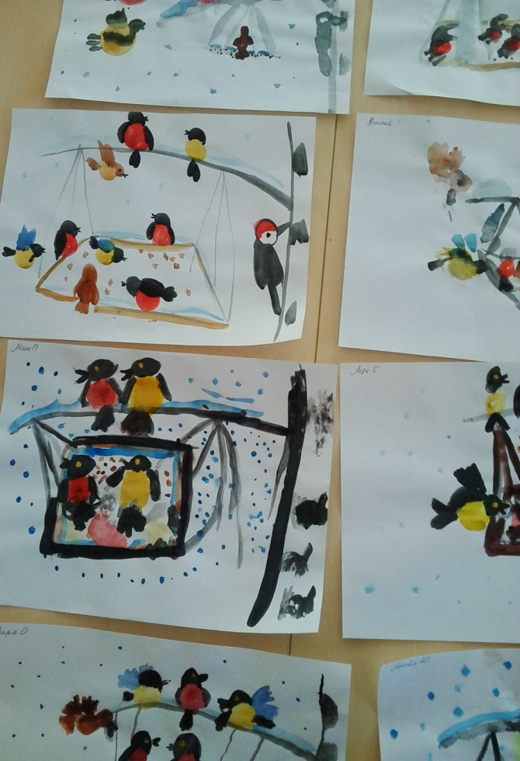

Наше творчество
Рисование «Подкормите птиц зимой!»

Slide 17



Коллективная аппликация «Снегири»

Slide 18




Конструирование «Птицы на кормушке»

Slide 19





Самые активные родители придумали и изготовили вместе со своими детьми книжки – малышки по теме «Покормите птиц зимой!»
Эту книжку сделала Фролова Елена Сергеевна, мама Лизы Фроловой

Slide 20






Родители, участвовавшие в создании книжек – малышек:
Тимошенко Ирина Анатольевна
Романеева Юлия Александровна
Окулич Евгения Викторовна

Slide 21
Зимой гибнет много птиц, особенно в морозы. Холодно... Для жизни нужно много энергии, а корм недоступен под снегом и льдом. Птицам нужна помощь людей. Доступный корм, размещенный в одной кормушке, - реальный шанс выжить нескольким десяткам птиц. К тому же покормить птиц - несложный и очень приятный способ проявить человечность и стать добрее.
Друзья!
В наших силах помочь зимующим птицам перенести это суровое время года! Сделайте важный шаг — начните с доброго дела!

Slide 22

У НАС ТАКОЙ ОБЫЧАЙ:
ЧУТЬ ВЫПАДЕТ СНЕЖОК,
ДОЩАТЫЙ ДОМИК ПТИЧИЙ
ПОВЕСИТЬ НА СУЧОК.
И ЗДЕСЬ, В САДУ ЗА ДОМОМ,
СРЕДИ СЕДЫХ ВЕТВЕЙ,
ГОТОВ ОБЕД ВЕСЁЛЫЙ
ДЛЯ ПТИЧЕК У ДЕТЕЙ!
СПАСИБО ЗА ВНИМАНИЕ!

